Slide 1
«Астрофизический институт им. В.Г. Фесенкова»

Slide 2
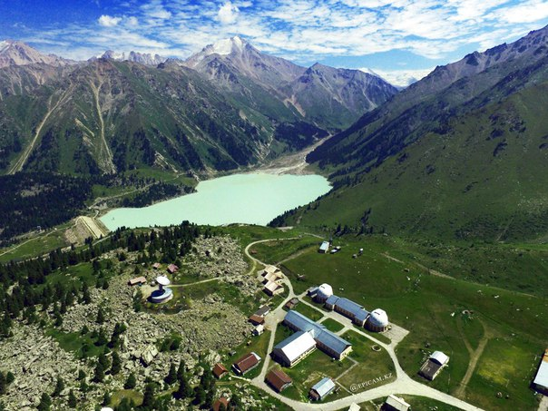
«Астрофизический институт им. В.Г. Фесенкова», Алматы
канд. физ-мат наук Шестакова Л.И., зав.лаб. ФЗ и Т
«Транзитные прохождения планетоидов около белого карлика WD1145+017 и их термическая эволюция»
В течение последних лет на Тянь-Шаньской астрономической обсерватории (ТШАО) ведется регулярный поиск и исследование новых переменных звезд на двух 1-м телескопах Zeiss-1000.
В 2016 году по программе WET (Всемирный Наземный телескоп) на ТШАО наблюдали белый карлик WD1145+017 (V =17.24^{m}).
В программу WET входит более 30 обсерваторий мира.
Из обсерваторий бывшего СССР в ней участвуют Молетай (Литва, телескоп 1.65м), Терскол (Россия, 2м), Майданак (Узбекистан, 1.5м) и ТШАО ( 1м, Казахстан).
Наблюдения проводились с телескопом Zeiss-1000, диаметр зеркала 1000 мм, фокусное расстояние системы 8000 мм. Использовалась CCD камера ATIK16200 (4498x3596 пс, 6.0мкм, поле 10´). Обработка полученных изображений и фотометрия объектов проводились с использованием программы MaxIm DL5.

Slide 3
Что известно о белом карлике WD1145+017?
WD 1145 + 017 является белым карликом с гелиевой оболочкой, согласно наблюдениям космического телескопа Кеплер во время миссии НАСА, которую называют К2. После обработки данных K2 для WD 1145 + 017 получен транзитный сигнал с периодом 4,5 часа. С помощью анализа Фурье данных K2, в работе [1] определили пять более слабых дополнительных периодов от 4,5 до 5 часов. Обнаружено, что глубина и форма транзитов значительно различались в течение 80 дней наблюдений.
Сильные транзитные прохождения, которые происходят каждые 4,5 часа, показывают различную глубину до 40% и асимметричные профили, что свидетельствует о небольшом объекте с кометным хвостом из пыльного материала.
Cпектр звезды показывает заметные линии от тяжелых элементов, таких как магний, алюминий, кремний, кальций, железо и никель. Данные этой системы подтверждает предположение о том, что тяжелые элементы, загрязняющие поверхность белых карликов, могут происходить из разрушенных скальных тел, таких как астероиды и малые планеты.
До сих пор процесс срыва планетарного материала еще не наблюдался.
В работе [2] получены обширные фотометрические наблюдения белого карлика WD 1145 + 017: в течение 37 ночей, с ноября 2015 по январь 2016 г. с небольшими телескопами обнаружили 237 значительных провалов в кривой блеска. Периодограммы выявили значительную периодичность 4.5004 часов.
Найдены также многочисленные провалы на других орбитальных фазах. Их наличие объясняется присутствием фрагментов астероидов, движущихся по меньшим орбитам. Определена масса основного астероида ≈10²³ г, или около 1/10 масса Цереры и параметры звезды, которые мы использовали в расчетах.
[1] Vanderburg A., Johnson J.A., Rappaport S, Bieryla A., Irwin J., et al. A Disintegrating Minor Planet Transiting a White Dwarf, Nature, V. 52, 2015, P.546–549.
[2] Rappaport S., Gary B. L., Kaye T., Vanderburg A., Croll B., Benni P., Foote J. MNRAS, 2016, V.458, N.4, P.3904 – 3917.

Slide 4
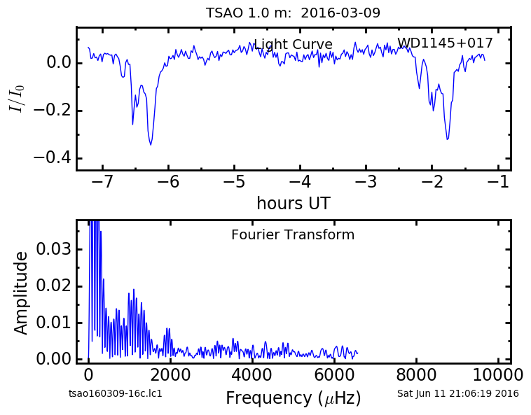
«Транзитные прохождения планетоидов около белого карлика WD1145+017 и их термическая эволюция»
Кривые блеска белого карлика WD1145+017 полученные на ТШАО в разные даты в 2016 году, подтвердили периодичность прохождения планетоидов ~ 4.5 часа, вызывающие ослабление блеска звезды до 40%.
В феврале-апреле 2017 года на ТШАО проведена повторная серия наблюдений, где обнаружено изменение конфигурации транзитов, что свидетельствует о быстрой динамической эволюции системы.
Группа планетоидов в 2017 году разделилась, расстояние между группами стало около 1.1 млн км.
Вследствие близости орбиты группы планетоидов и их фрагментов к горячей звезде – белому карлику происходит также их термическая эволюция.
Кривая блеска белого карлика WD1145+017 полученная 26 февраля 2017 на ТШАО.

Slide 5
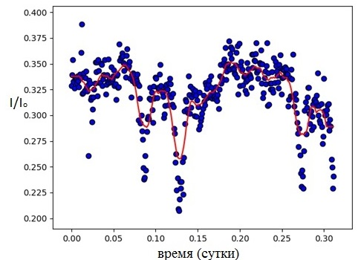
«Частотный анализ кривой блеска белого карлика WD1145+017»
Проведен частотный анализ самого длинного ряда наблюдений 26.02.2017. Наблюдения проведены без фильтра. Отношение С/Ш ≈ 80-100. Анализировался ряд, где значения потока объекта делятся на значения потока звезды референта.
Продолжительность наблюдений 7^{ч}28^{м}04^{с}. Медианное значение шага выборки по времени 70.194 секунд, что соответствует частоте Найквиста ~ 615.44 циклов/сутки.
Спектральный анализ проводился двумя методами: пакетом FAMIAS [3], где используется алгоритм построения спектра мощности методом быстрого Фурье преобразования и независимо пакетом GATSPY [4], где используется алгоритм построения периодограммы методом Lomb-Scargle.
Результаты анализа показывают, что основная периодичность вызвана прохождением по диску карлика планетоида с осколками.
Временной ряд относительных потоков белого карлика WD1145+017, получен 26.02.2017. Красной линией на рисунке показано прохождение скользящего среднего.
[3] Zima W. Communications in Asteroseismology, 2008, V.155, 121p. http://www.univie.ac.at/tops/CoAst/archive/cia155.pdf
[4] Vander Plas J.T., Ivezić Ž. The Astrophysical Journal, 2015, V. 812, P.15

Slide 6
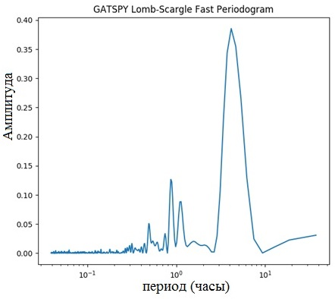
«Частотный анализ кривой блеска белого карлика WD1145+017»
В таблице даны результаты спектрального анализа, полученные двумя методами: Спектральный анализ проводился пакетом FAMIAS [3] и независимо пакетом GATSPY [4].
Частота (циклы/сутки) | FAMIAS | GATSPY
f1 | 5.8168 ± 0.0272 | 5.7656
f2 | 27.0755 ± 0.0167 | 27.4138
f3 | 21.3634 ± 0.0146 | 21.5839
f4 | 48.3806 ± 0.0112 | 48.7150
Периодограмма полученная по наблюдениям 26 февраля 2017 (ТШАО).
Результаты частотного анализа показывают, что среднее значение частоты 5.7912 циклов в сутки, что соответствует периоду 4.1442 часа.
Обнаружены также 3 моды колебаний с частотами от 27 до 48.7 циклов в сутки, не являющиеся собственными колебаниями белого карлика, периоды колебаний белых карликов лежат в пределах от 100 до 1000 секунд, то есть по частоте от 86.4 до 864.0 циклов/сутки).

Slide 7
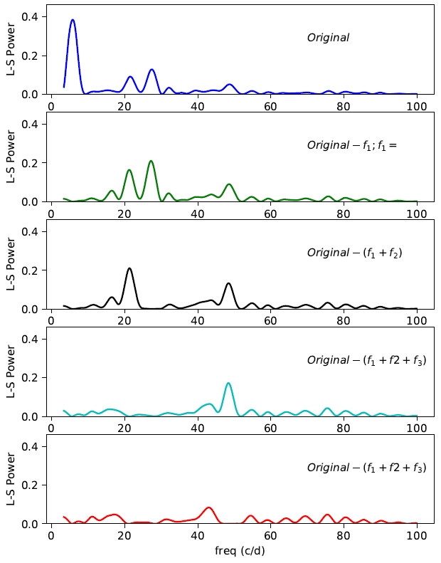
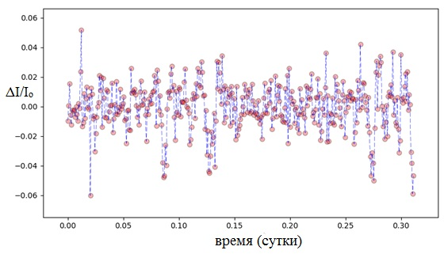
«Частотный анализ кривой блеска белого карлика WD1145+017»
Временной ряд, получен в результате вычитания из первоначального ряда (26.02.2017) его аппроксимации сглаженным средним по 18 точкам (красная линия на 5-м слайде).
Временная выборка нашего ряда позволяет исследовать периодограмму до частоты приблизительно 600 циклов/сутки.
Для обнаружения возможного присутствия собственных колебаний белого карлика мы исследовали остаточный временной ряд.
Периодограммы с последовательным "отбеливанием" от компонент с соответствующими обнаруженными частотами.

Slide 8
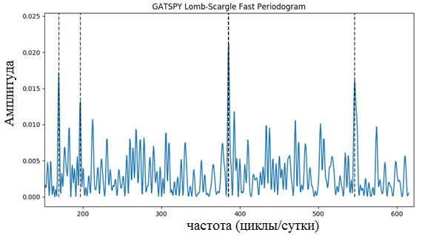
«Частотный анализ кривой блеска белого карлика WD1145+017»
Периодограмма остаточного ряда с индикацией обнаруженных периодов собственных колебаний белого карлика
Частотный анализ остаточной временной серии проводился в диапазоне от 150 до 600 циклов/сутки.
Результат: Возможные обнаруженные моды собственных колебаний белого карлика имеют частоты: g₁ = 169.0450, g₂ = 196.4138, g₃ = 385.4307 и g₄ = 546.1339, что соответствует периодам П₁ = 511.10644 сек., П₂ = 439.8876 сек., П₃ = 224.1648 сек. и П₄ = 158.203 сек. соответственно.

Slide 9
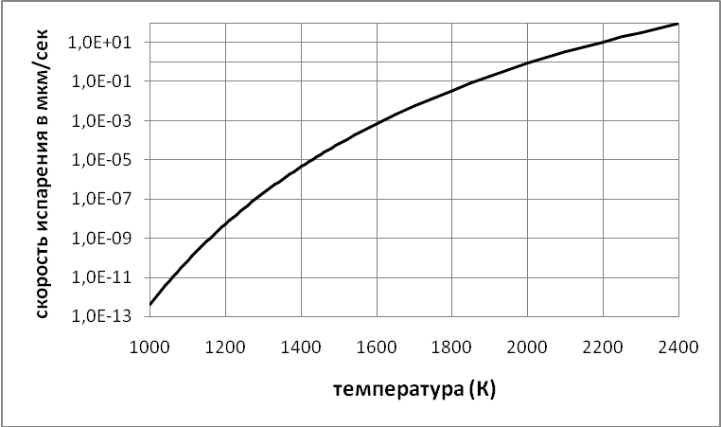
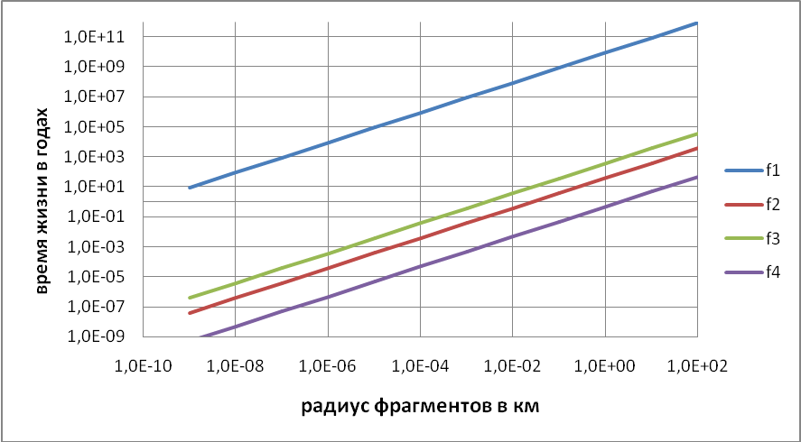
«Транзитные прохождения планетоидов около белого карлика WD1145+017 и их термическая эволюция»
По результатам наблюдений пыли в Солнечной системе получено, что материалом, наиболее удовлетворяющим наблюдениям, является базальт. Для оценок времени жизни планетоидов около белого карлика выбраны свойства испарения базальтового материала.
Скорость уменьшения радиуса базальтовых частиц в процессе испарения в зависимости от температуры.
Время жизни фрагментов различных радиусов на орбитах, соответствующих найденным частотам
Частота | период (часы) | T_{bb} (K) | R(R_{wd}) | t_{life} в сутках (r=1мкм) | t_{life} в годах (r=1км)
f1 | 4,1442 | 1189 | 90 | 3,22E+03 | 8,83E+09
f2 | 0,8809 | 1992 | 32 | 1,37E-05 | 3,75E+01
f3 | 1,1176 | 1840 | 37 | 1,35E-04 | 3,70E+02
f4 | 0,4944 | 2415 | 22 | 1,26E-07 | 3,44E-01
Согласно нашим расчетам на всех вновь обнаруженных орбитальных периодах тела, радиусами меньше 10м, испаряются в пределах 1 года, тела радиусами 1 км могут просуществовать от 0.3(f4) до 370(f3) лет.

Slide 10
«Астрофизический институт им. В.Г. Фесенкова»
Спасибо за внимание!

